Slide 1
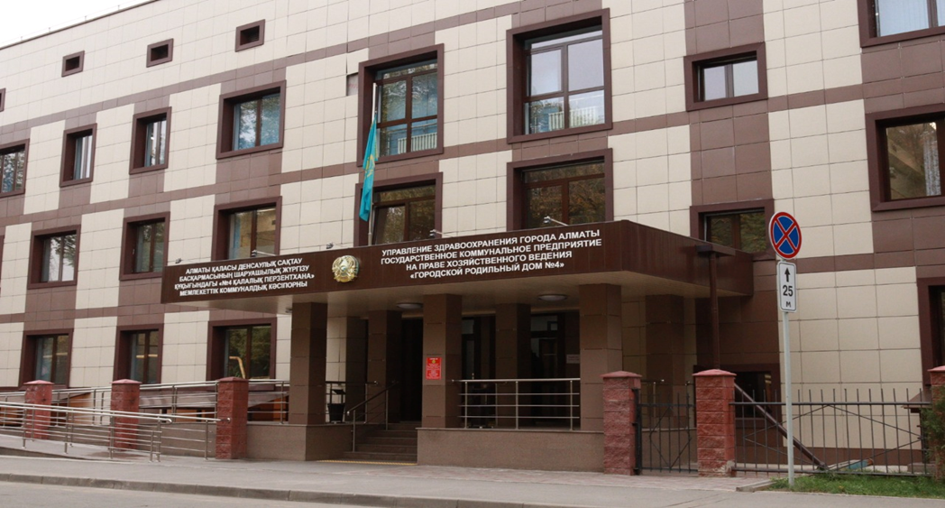
Анализ деятельности
КГП на ПХВ «Городской родильный дом №4» годовой отчет за 2023 год
Управление общественного здравоохранения г.Алматы
Фото поликлиники
Докладчик: директор Датхаева З.А.

Slide 2
КГП на ПХВ «Родильный дом №4»
Общие сведения
Юридический адрес и место нахождения: Родильный дом расположен в типовом здании по адресу: г. Алматы, Турксибский район, улица Станкевича, 6.
КГП на ПХВ «Городской родильный дом №4» УОЗ города Алматы - это стационар, оказывающий акушерско- гинекологическую и стационар- замещающую медицинскую помощь населению. С момента организации в Республике разно-уровневой системы родовспоможения, родильный дом №4 функционирует, как родильный дом II уровня, предназначенный для женщин при неосложненной беременности, преждевременных родах в сроках гестации от 34 недель и более, а также для беременных, рожениц и родильниц, имеющих умеренные риски реализации перинатальной патологии.
В рамках ОСМС и ГОБМП родильный дом оказывает акушерско- гинекологическую помощь населению Турксибского, Жетысуского районов города (ГП 9, 19, 20, 21, 24, 25, 28, 32, АЖДБ.)
Общая площадь родильного дома 6 196,6 кв.м, коечная мощность- 127 коек.
Оснащенность родильный дом медицинским оборудованием составляет 95,77 %.
Лекарственное обеспечение беременных, рожениц, родильниц и гинекологических больных осуществляется в рамках ГОБМП и ОСМС на основании лекарственного формуляра.
На условиях аутсорсинга следующие виды деятельности: банно-прачечное обслуживание, дезинфекция постельных принадлежностей, дератизация и дезинсекция помещений, обслуживание основных средств в том числе и медицинской техники, автотранспортное обслуживание включая межбольничные перевозки, охрана медикаментов и изделий медицинского назначения.

Slide 3
Штатная численность и анализ кадрового состава
          За 2023г. укомплектованность кадрами составила – 66%, из них врачей – 84,0 %, средних медицинских работников – 70%
В родильном доме работают: 2 доктора медицинских наук, 3 кандидата медицинских наук
(из них 2 совместителя), 1 магистр медицинских наук.
№ | Наименование кадров | Кол-во штатных должностей |  | Кол-во занятых должностей |  | Кол-во физических лиц |  | Дефицит кадров
 |  | 2022 | 2023 | 2022 | 2023 | 2022 | 2023 | За 2023
1 | Врачи | 66,75 | 66,75 | 58,75 | 60,5 | 48 | 56 | 6,25%
2 | СМП | 142 | 142 | 125,75 | 130,00 | 109 | 100 | 12%
3 | ММП | 102,5 | 102,5 | 89 | 90,00 | 56 | 51 | 12,5%
4 | Прочие | 52 | 52 | 43,75 | 44,75 | 34 | 32 | 7,25%
 | Всего | 363,25 | 363,25 | 317,25 | 325,25 | 247 | 239 | 38%

Slide 4
Анализ финансово- хозяйственной деятельности:
Средняя заработная плата:
Финансовые показатели:
 | 2022 (тенге) | 2023 (тенге)
Врачи | 530 922 | 660 903
СМП | 276 007 | 313 006
ММП | 142 350 | 166 507
Прочие | 246 802 | 278 350
АУП | 679 520 | 609 902
 | 2022 тыс.тенге | 2023 тыс.тенге
Доходы | 1 384 467 | 1 421 887
Расходы | 1 374 963 | 1 419 318
Прибыль/ Убыток | 9 504 | 2 568
 | 2022 тыс.тенге | 2023 тыс.тенге
Кредиторская задолженность | 5 719 | 21 080
 | 2022 тыс.тенге | 2023 тыс.тенге
Штрафные санкции | 31 956 | 2 110

Slide 5
Структура коечного фонда
КГП на ПХВ «Родильный дом №4»
Показатели использования коечного фонда в 2023г.
АКУШЕРСКИЕ КОЙКИ | 80
ОТДЕЛЕНИЕ ПАТОЛОГИИ | 35
ГИНЕКОЛОГИЯ | 5
ИНФЕКЦИОННОЕ ОТДЕЛЕНИЕ | 5
ВСЕГО | 125

Slide 6
СТРУКТУРА РОДОВ в 2023 г.
Структура родоразрешения при тазовом предлежании

Slide 7
Структура гипертензионных осложнений

Slide 8
Структура родоразрешения при преэклампсии

Slide 9
Осложнения при тяжелой преэклампсии

Slide 10
Вакуум-экстракция плода в 2022-2020гг.

Slide 11
Кесарево сечение в 2022-2023 гг.

Slide 12
Динамика кровотечений при беременности

Slide 13
Структура послеродовых кровотечений по их объему

Slide 14
Частота объемных операций

Slide 15
Охват новорожденных обследованиями
 | 2023 г |  | 2022 г |  | 2021 г..
 | Абс. | % | Абс. | % | Абс. | %
Аудиометрия | 4404 | 85,9% | 5900 | 97% | 3679 | 99,8%
Исследование на ФКУ | 5116 | 99,8% | 6070 | 99,7% | 3678 | 99,8%
Охват ВГВ | 4815 | 96,3% | 5890 | 97% | 3539 | 96,0%
Охват БЦЖ | 4810 | 96,5% | 5885 | 97% | 3539 | 96,0%

Slide 16
Заболеваемость новорожденных

Slide 17
Структура заболеваемости среди новорожденных весовой группы 1500,0-2499,0

Slide 18
Структура заболеваемости в весовой категории 2500 и выше

Slide 19
ДИНАМИКА РНС СМЕРТНОСТИ В 2023 г.
(НА 1000 НОВОРОЖДЕННЫХ)

Slide 20
Динамика перинатальной смертности среди недоношенных
(на 1000 новорожденных)

Slide 21
ДИНАМИКА АНТЕНАТАЛЬНОЙ ГИБЕЛИ ПЛОДОВ 2022-2020гг.
(на 1000 новорожденных)

Slide 22
СТРУКТУРА АНТЕНАТАЛЬНОЙ ГИБЕЛИ ПЛОДОВ
ПО ВЕСОВЫМ КАТЕГОРИЯМ

Slide 23
ПРИЧИНЫ АНТЕНАТАЛЬНОЙ ГИБЕЛИ ПЛОДОВ

Slide 24
Оценка достижения KPI
№ | Пороговые значения достижения индикаторов | Результативность
1 | 91-100% | Достигнута
2 | 71-90% | Частично достигнута
3 | 0-70% | Не достигнута

Slide 25
Общие индикаторы для медицинских организаций
№ | Наименование индикаторов | Пороговое значение | Баллы | Достижение за 2023 г.
1 | Кредиторская задолженность долгосрочная | 100% отсутствие | Отсутствие - 5 баллов | 100% отсутствие 5 баллов
2 | Обоснованные жалобы за отчетный период (по данным ДКМФК) | 100% отсутствие | Отсутствие - 5 баллов | 100% отсутствие 5 баллов
3 | Уровень оснащенности медицинских организаций медицинской техникой | не менее 95% | Более 95% - 5 баллов | 95,77% 5 баллов
4 | Доля дистанционных медицинских услуг, оказанных населению | 7% | Более 7% - 5 баллов Менее 7% - 0 баллов | 0
5 | Доля медицинских организаций, внедривших системы обработки, хранения и передачи медицинских изображений и интегрированных с цифровыми медицинскими аппаратами (PACS) | Наличие | Наличие – 5 баллов Отсутствие - 0 баллов | 0
 | ИТОГО: |  | 15 баллов | 15 баллов
Оценка достижения KPI: 25 баллов = 100% Достигнута

Slide 26
Индикаторы для государственных МО оказывающих стационарную помощь
№ | Наименование индикаторов | Пороговое значение | Баллы | Достижение за 2023 г.
1 | Оборот койки в зависимости от профиля стационара | Рост к предыдущему году либо равнозначно | Рост/равно - 5 б | Равно 5 баллов
2 | Средняя длительность пребывания больного | Не выше факта предыдущего года либо равнозначно | Не выше факта предыдущего года - 5 б | На прежнем уровне 4,2 5 баллов
3 | Показатель внутрибольничной инфекции (*официальный запрос в ДСЭК) | Не более 2% | Менее2% - 5 б | 0,5% 5 баллов
4 | Количество случаев материнской смертности | Отсутствие | Наличие случаев - 0 б | Наличие- 0 баллов
5 | Летальность детей до года | Не выше прошлого года либо равнозначно | Не выше прошлого года либо равнозначно - 5 б | Ниже прошлого года 5 баллов
 | ИТОГО: |  | 20 баллов | 20 баллов
Оценка достижения KPI: 25 баллов = 100% Достигнута

Slide 27
Индикаторы оценки качества медицинской помощи для медицинских организаций по охране здоровья матери и ребенка
№ | Наименование индикаторов | Пороговое значение | Баллы | Достижение за 2023 г.
1 | Отсутствие случаев материнской смертности | Отсутствие | Наличие случаев - 0 б | Наличие 0 баллов
2 | Доля ОУО (органоуносящие операции) | Снижение по сравнению с прошлым годом | Снижение - 5 б | Снижение 5 баллов
3 | Младенческая смертность | Снижение по сравнению с прошлым годом | Снижение - 5 б | Снижение 5 баллов
 | ИТОГО: |  | 10 баллов | 10 баллов
Оценка достижения KPI: 15 баллов = 100% Достигнута

Slide 28
Выводыы
Сохраняется дефицит кадров. Укомплектованность врачами составляет 84%
Снижение показателей койки: оборот койки с 77% до 71%, работа койки с 322,9 до 302
Отмечается снижение ГС - 4,1% от общего количества пролеченных случаев. Если рассматривать структуру гипертензионных состояний, прошедших по родильному дому, то мы видим снижение почти в 2 раза как преэклампсии легкой степени, так и преэклампсии тяжелой степени.
Увеличение частоты оперативного родоразрешения путем КС – с 21,7 до 25,4%
Снижение показателей перинатальной смертности 5,9‰ в 2022г до 3,7‰ (в абс числах с 36 до 19). Снижение отмечается в каждой группе: РНС, МРЖ и неонатальная смертность
Снижение частоты кровотечений 1,4%.
Частота объемных операций за 2023 год прогрессивно снижается в стационаре составила 0,006% (3 случая)
В результате улучшения деятельности службы снизилось количество зафиксированных обращений. Случаев обоснованных жалоб на медицинский персонал со стороны пациентов и их родственников в 2023 г. не было. В 97,8% пациентки были удовлетворены качеством мед.услуг и обслуживания.

Slide 29
План работы
Увеличение количества пролеченных случаев путем прикрепления дополнительных территориально близко расположенных поликлиник
Возобновление работы женской консультации на платной основе
Увеличение услуг, оказываемых на платной основе, в том числе организация эндоскопической хирургии на базе Предприятия(участиев национальном проекте «Здоровая нация»)
Кадровая политика, направленная на снижение дефицита среди врачей: внедрение наставничества среди молодых специалистов и врачей резидентов, с последующим их трудоустройством
Повышение квалификации сотрудников путем обучения работе на современном МО, проведение семинаров и тренингов на систематической основе
Снижение количества кесарево сечения путем оптимизации ведения родов
Усилить работу службы инфекционного контроля родильного дома
Постоянный мониторинг критических состояний беременных, родильниц, рожениц и новорожденных.

Slide 30
Спасибо за внимание

